Slide 1
Презентация организованно-образовательной деятельности проводимого с использованием ЭОР
«Олимпийские игры: история и современность».
Баранова Марина Этгаровна
Воспитатель
ГБДОУ детский сад №6
Калининского района
г.Санкт-Петербург

Slide 2
Цель: Познакомить детей с историей возникновения олимпийских игр. Задачи: Познакомить детей с олимпийскими традициями. Развивать у детей интерес к олимпийским соревнованиям, желание следить за их ходом. Воспитывать чувство сопричастности к достижениям российских спортсменов, чувство гордости за свою страну, чувство патриотизма.
Используемые технологии: информационно-коммуникативная, здоровьесберегающая, игровая.

Slide 3
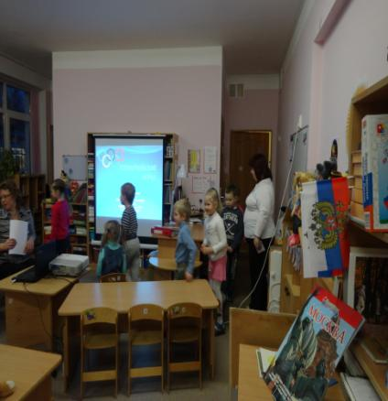
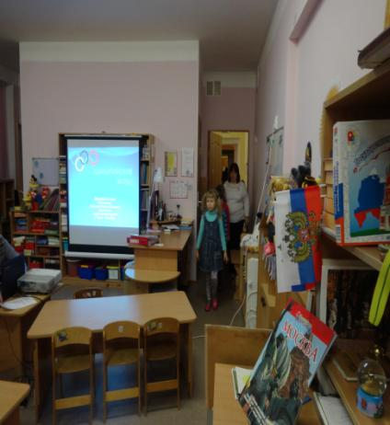
Давайте поздороваемся с нашими гостями.
Ребята, проходите, садитесь.

Slide 4
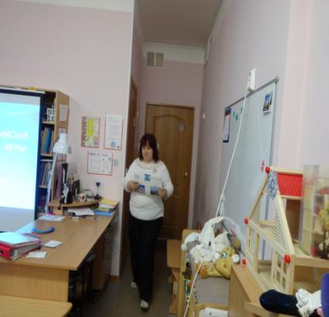
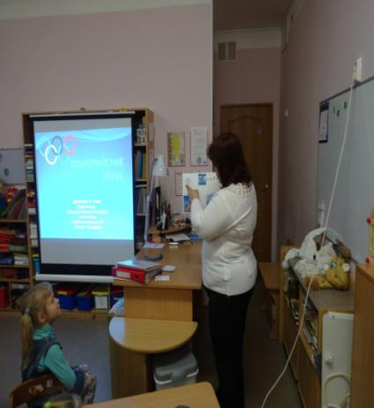
Кто-то прислал нам письмо.
Давайте с вами рассмотрим конверт.

Slide 5
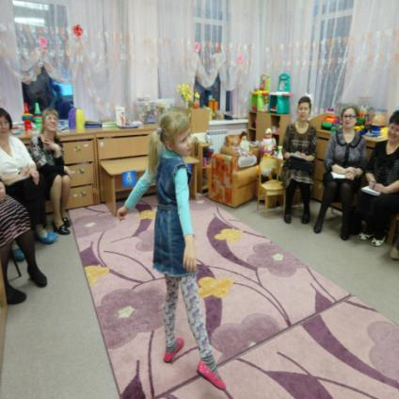
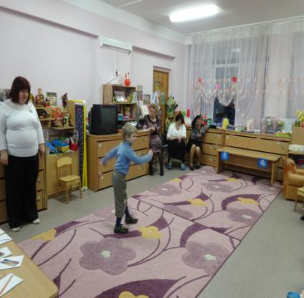
Поиграем в игру
Покажи любой вид спорта , не называя его

Slide 6
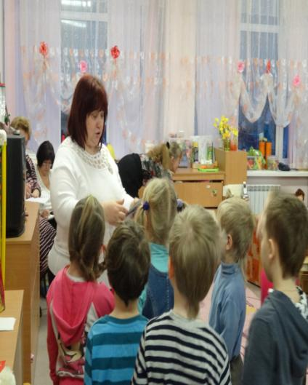
Отгадайте загадку:
Из десятков разных стран
Собрались спортсмены к нам,
Вам названье вспомнить надо:
Этот «слёт» …..
(олимпиада)

Slide 7
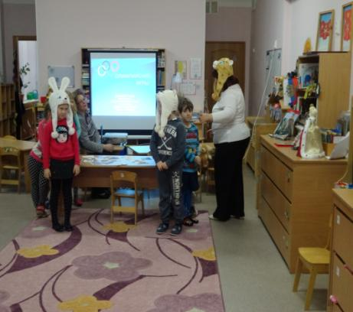
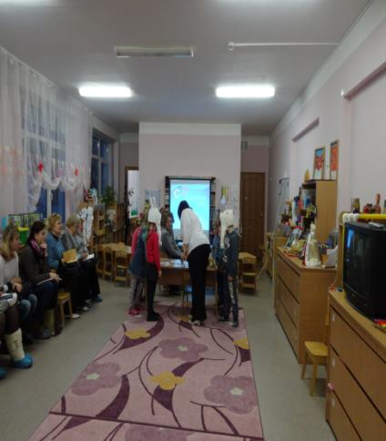
Игра «Найди картинку» Нужно найти картинку , которая относится к спорту.

Slide 8
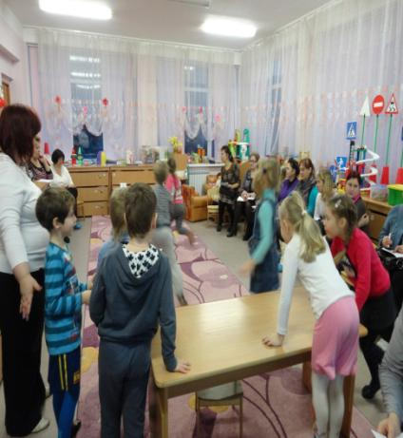
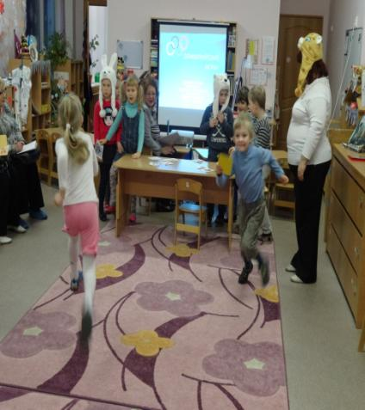

Slide 9
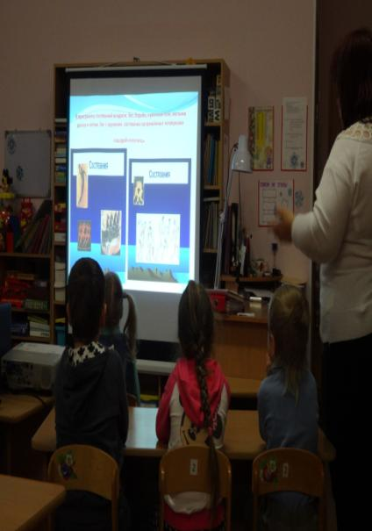
На время олимпийских игр прекращались воины. Поэтому олимпийские игры считались праздником мира. В программу состязаний входили: бег, борьба, кулачный бой, метание диска и копья, бег с оружием, состязание колесниц.

Slide 10
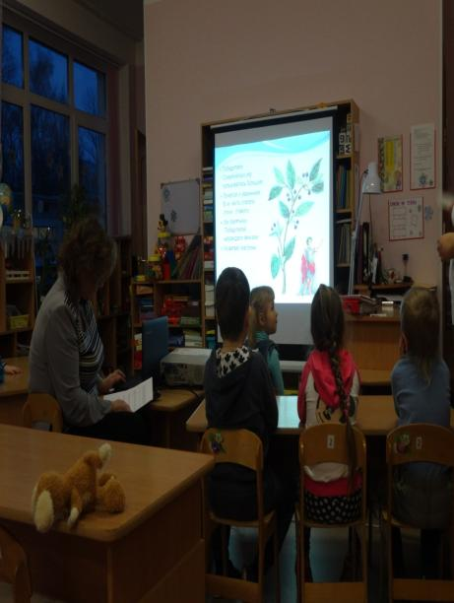
В честь победителей Олимпийских игр слагали стихи, ставили памятники.
Победителя награждали венками из ветвей маслины.

Slide 11
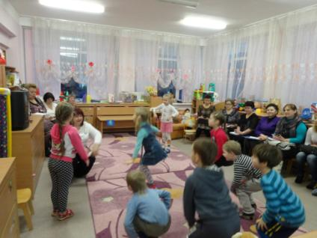
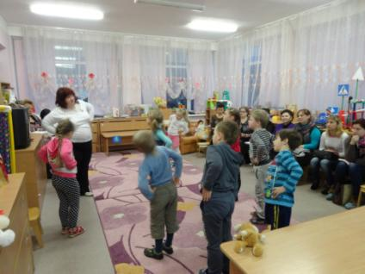
Давайте и мы с вами разомнёмся.
Будем мы зарядку делать
Резво прыгать
Быстро бегать
Будем спортом заниматься
Приседать и наклоняться
Будем все мы смелыми,
Ловкими, умелыми
Потому что мы должны
Стать надеждою страны
В Олимпийских состязаньях,
Выигрывать соревнованья.

Slide 12
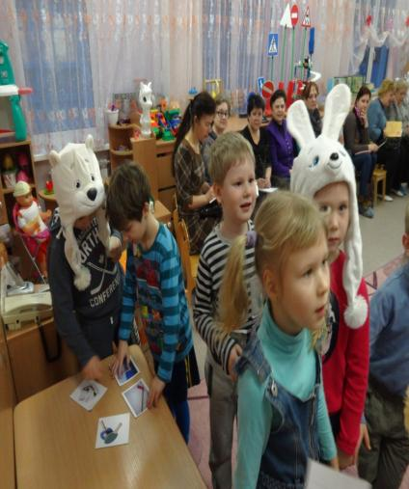
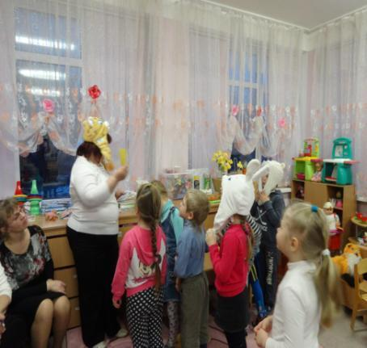
Игра « Кто быстрее соберёт»
Одна команда собирает картинки с зимними видами спорта, а вторая с летними.

Slide 13
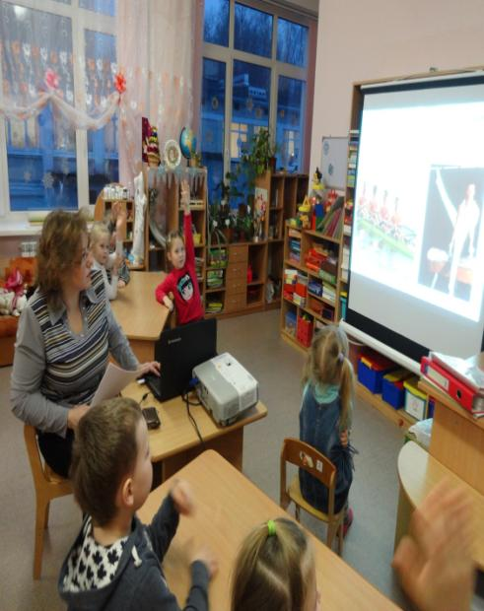
У олимпийских игр есть свой девиз и клятва. Девиз звучит так :»Быстрее, выше, сильнее».

Slide 14
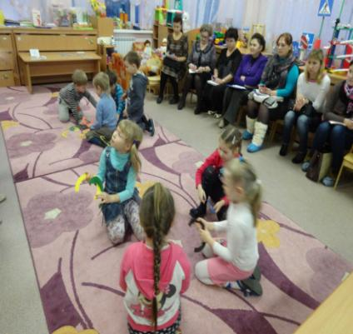
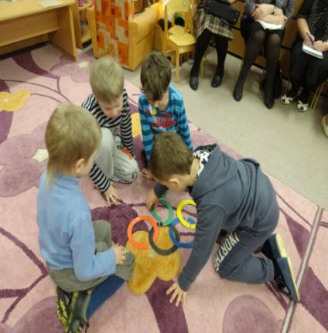
Игра « Собери олимпийские кольца»
Олимпийские кольца- это ещё один символ игр
Команда девочек и команда мальчиков собирают олимпийские кольца

Slide 15
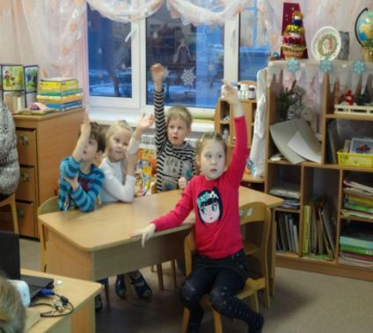
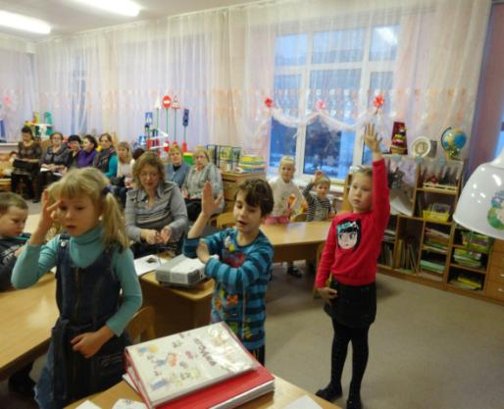
В заключительной части занятия , я провела игру-викторину «Что я знаю об Олимпиаде»

Slide 16
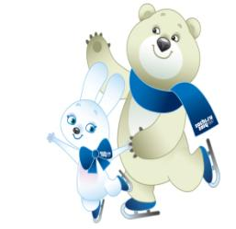
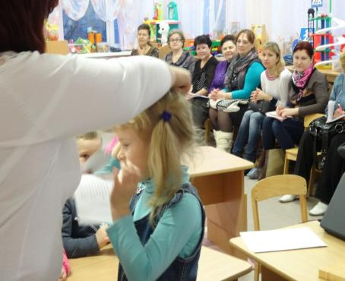
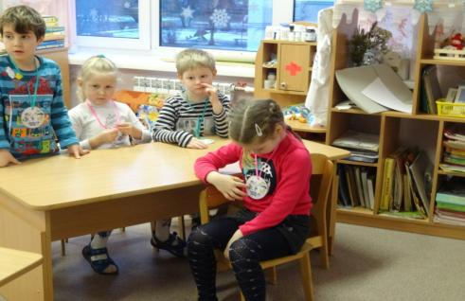
В конце занятия все дети получили медальки с изображением талисмана Олимпийских игр.

